Slide 1
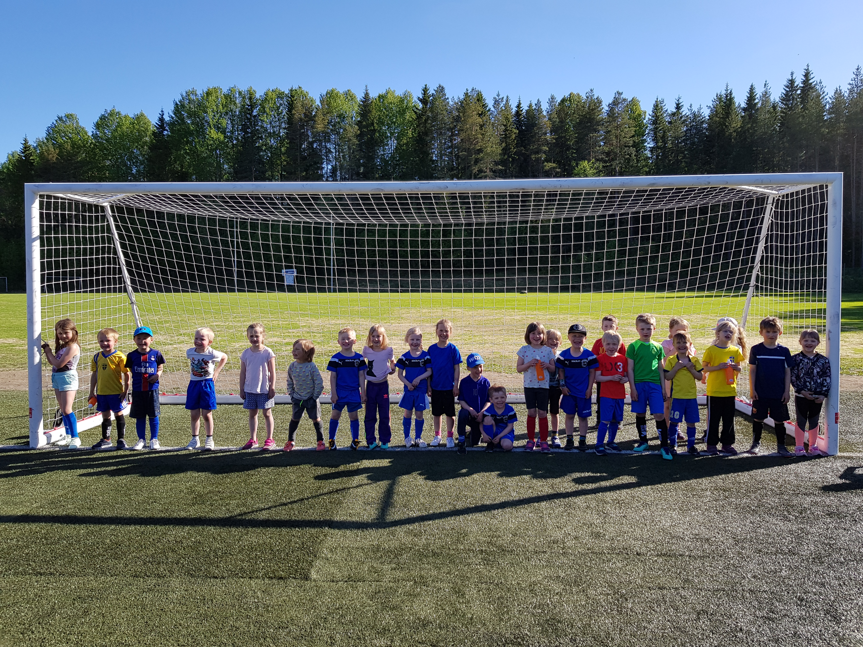
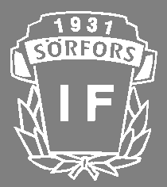
SÖRFORS IF P-12/13
FÖRÄLDRAMÖTE

Slide 2
SÖRFORS IF VÄRDEGRUND OCH VISION
Sörfors IF, Ungdom lägger grunden för ett livslångt fotbollsintresse
och ett allmänt intresse för idrott
GLÄDJE ÖPPENHET DELAKTIGHET KVALITET

Slide 3
SÖRFORS IF P-12/13 Säsong 2019
KOSTNAD OCH FÖRSÄKRING
MEDLEMSAVGIFT – 100:-/person ELLER 200:-/familj
TRÄNINGSAVGIFT – 400:-/spelare
FÖRSÄKRING - FOLKSAM
LÄNK:
https://www.folksam.se/forsakringar/idrottsforsakring/fotboll

Slide 4

SÖRFORS IF – P 12/13
LEDARE
Tränare
Ass.Tränare
Ass.Tränare
LAGLEDARE
FÖRÄLDRAGRUPP
KASSÖR
MATERIAL
Träningar
Matcher
Lagledare
Ass. Lagledare
Sammankallande
1
2
3
Kassör
Ass. Kassör
Materialare
Ass. Materialare
Boka Domare
Boka ev transport tof
Teambuilding
Försäljning
Fika fördelning
Övriga aktiviteter
Arbetsfördelning Cuper
Bokning Cuper
Matchvärd
Lagets ekonomi
Fika kassan
Domarbetalningar
Rapport
Med i Materialgruppen
Bollar
Målvaktshandskar
Matchtröjor
Klädbeställningar
Skademateriel

Slide 5
SÖRFORS IF P-12/13 SäsongEN 2019
LEDARE
Patrik Gustafsson
Angelica Sandström
ASS.LEDARE
Anders Andersson
Albin Sandström
Lova Sandström

Slide 6
SÖRFORS IF P-12/13 Säsong 2019
POJKAR 12/13
KASSÖR - ?
FÖRLÄDRAGRUPP - ?
MATERIALANSVARIG - ?

Slide 7
SÖRFORS IF P-12/13 SäsongEN 2019
SERIESPEL
Spel 3 mot 3 är spelformen för de allra yngsta fotbollsspelarna. De ska uppleva matchen som lekfull och rolig. Barnens behov och förutsättningar ska vara utgångspunkten för matchen. I den här åldern koncentrerar sig spelarna nästan helt och hållet på bollen. De driver bollen framåt, vänder och dribblar. När bollen närmar sig motståndarnas mål vill de flesta spelare gärna skjuta. De skjuter ofta och i alla möjliga och omöjliga lägen. Passningsspelet fungerar inte så bra, bland annat för att spelarna inte är så erfarna och på grund av att barn har ett begränsat synfält.
2 lag anmälda (Sörfors IF United, Sörfors IF City)
3 st matcher/sammandrag/lag
4x3 min speltid
Preliminära spelhelger
V.22 – Sörfors (Älvdungen, vi arrangerar)
V.23 - Ersmark
V.24 - Obbola

Slide 8
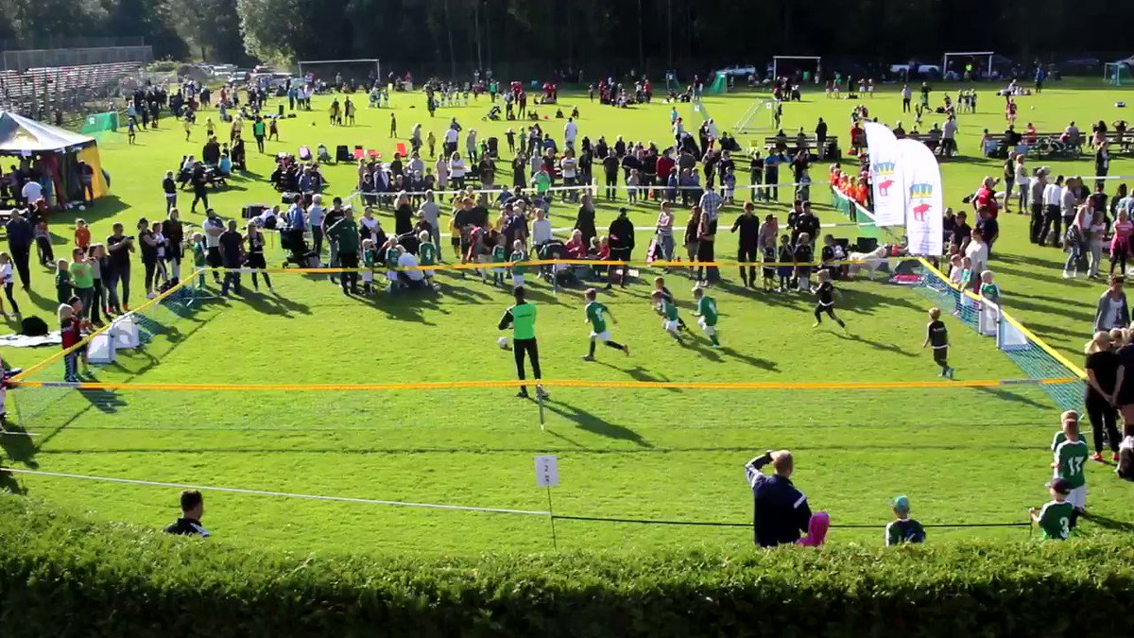

Slide 9
SÖRFORS IF P-12/13 SAMMANDRAG VÅR 2019
SERIESPEL
4X3 Minuter
6 spelare per lag och sammandrag.
Innebär att ALLA spelar minst 1 sammandrag per ”termin”.

Slide 10
V.22 SAMMANDRAG - ÄLVDUNGEN
ATT GÖRA
Fikabord försäljning, samt fika till spelande barn (Tillsammans med F-12/13)
Matchledare (1 förälder/äldre ungdom per match)
Matchvärd

Slide 11
MATCHVÄRD
Matchvärden ska:
• hälsa motståndarlaget/domare välkomna och anvisa omklädningsrum
• finnas tillgänglig för motståndarlagen och domaren för att svara på frågor
• vid match i fotboll hänvisa publiken till annan del av planen än där lagens avbytarbänk är belägen. Åskådare skall stå minst 2-3 meter från linjen. Ingen bakom målen.
• vara ett domarstöd i paus och efter match
• under match bevaka att ingen i publiken uppträder störande för ledare, spelare eller domare samt söka stävja alla former av diskriminerande företeelser. • vid grövre händelser rapportera till Västerbottens Fotbollförbund
Matchvärden är föreningens representant för matchen. Det är därför viktigt att matchvärden uppträder korrekt och värdigt. Vi strävar efter att uppnå ett vårdat språk på och vid sidan av planen.

Slide 12
ÖVRIGT
FOKUS PÅ TRÄNINGARNA
Många barn.
Är det ok att hänvisa ett barn till sidan eller förälder?
Kan vi gemensamt komma överens om hur vi som tränare samt ni som föräldrar agerar när barnet är för trött, okoncentrerat osv.
Givetvis är fokus att ha roligt.
Dock skall allas fokus vara att ha roligt med en fotboll

Slide 13
ÖVRIGT
VATTENFLASKA
SÖRFORS KLÄDER MARS
SAMTYCKE
FRÅNVARO
UTGÅR FRÅN TRÄNINGARNA SVFF UTBILDNINGSPLAN

Slide 14
ÖVRIGT
ÅRETS BESTÄLLNING
NÄR?
HUR?

Slide 15
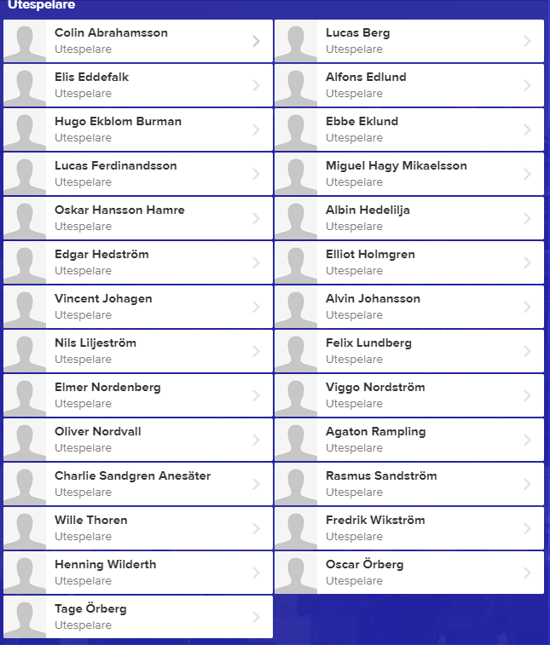
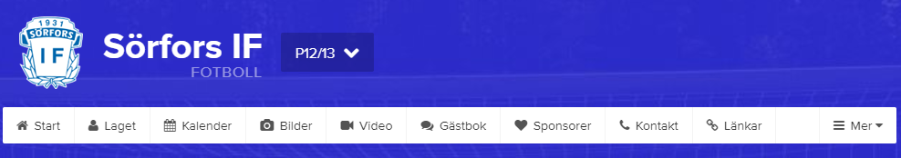
STRAX KLARA
https://www.laget.se/PF_12

